Slide 1
Materi Sifat Dan Pengukurannya
Label yang menyiratkan ketidaan bahan kimia dalam makanan sama sekali tidak masuk akal. Semua makanan seluruhnya terdiri atas bahan kimia, Meskipun disebutkan “ditumbuhkan secara organik”. Faktanya, semua benda materi-baik yang hidup maupun yang tidak bergerak-semata-mata terdiri atas bahan kimia, dan kita mulai kajian kita dengan pikiran jernih seperti itu.

Slide 2
1-1 Metode Ilmiah
Hukum alam ( natural law) adalah pernyataan ringkas, sebagian besar dalam bentuk matematis,tentang gejala alam.
Hipotesis (hypothesis) adalah penjelasan tentatif atas hukum alam. Jika suatu hipotesis dapat melewati pengujian lewat percobaan. Maka sering disebut sebagai teori. Dalam pengertian umum, teori (theory) adalah model atau cara memandang alam yang dapat digunakan untuk menjelaskan hukum alam dan membuat prediksi di masa depan atas gejala alam.
Metode ilmiah (scientific method) adalah kombinasi dari pengamatan, percobaan, dan perumusan hukum, hipotesis, dan teori.
1- 2 Sifat Materi
Materi ( matter) adalah apa pun yang menempati ruang dan memperlihatkan sifat massa dan
kelembapan (inersia)
Komposisi (composition) mengacu ke bagian atau komponen suatu sampel materi dan proporsi
relatifnya.

Slide 3
Sifat Fisis Dan Perubahan Fisis
Sifat Fisis ( Physical property ) adalah sifat yang diperlihatkan sampel materi tanpa mengubah komposisinya. Pada perubahan fisis ( pysical change ) ini, beberapa sifat fisis sampel dapat berubah , tetapi komposisinya tidak berubah.
Sifat Kimia dan Perubahan Kimia
Dalam suatu perubahan kimia ( chemical change), atau reaksi kimia (chemical reaction), satu atau beberapa jenis materi dikonversi menjadi jenis materi baru dengan komposisi berbeda.
1-3 Klasifikasi Materi
Senyawa (compound) kimia adalah zat yang tersusun atas atom-atom dari dua atau lebih unsur yang saling bergabung. Komposisi dan sifat unsur atau senyawa seragam di seluruh sampel dan dari satu sampel ke sampel lain. Unsur dan senyawa dinamakan zat ( subtance).
Campuran dengan komposisi dan sifat seragam di seluruh sampel dikatakan sebagai campuran homogen ( homogeneus mixture ) atau larutan.
Dalam campuran heterogen (heterogeuneous mixture) misalnya, pasir dan air komponen-komponennya terpisah secara tegas.

Slide 4
Wujud Materi
Materi biasanya dijumpai dakam satu dari tiga wujud-padat, cair, atau gas. Dalam padatan (solid), ataom atau molekul berdekatan satu sama lain, kadang dalam susunan yang sangat teratur yang dinamakan kristal.padatan memiliki bentuk tetap. Dalam cairan ( liquid), atom atau molekul biasanya terpisah agak jauh dibandingkan dalam padatan.
Massa
Massa menyatakan kuantitas materi dalam suatu objek.
Bobot ( weight) adalah gaya gravitasi pada objek.
W ∞ m Dan W = g. m

Slide 5
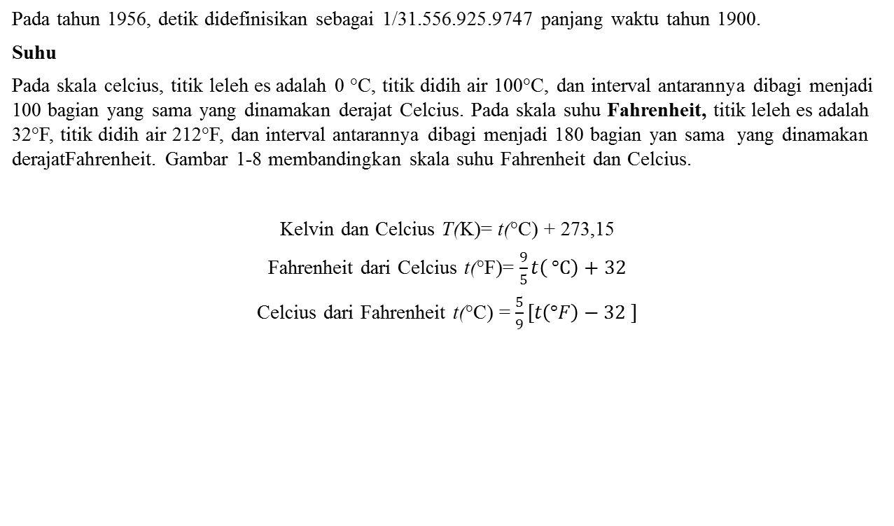
Waktu
Pada tahun 1956, detik didefinisikan sebagai 1/31.556.925.9747 panjang waktu tahun 1900.
Suhu
Pada skala celcius, titik leleh es adalah 0 °C, titik didih air 100°C, dan interval antarannya dibagi menjadi 100 bagian yang sama yang dinamakan derajat Celcius. Pada skala suhu Fahrenheit, titik leleh es adalah 32°F, titik didih air 212°F, dan interval antarannya dibagi menjadi 180 bagian yan sama yang dinamakan derajatFahrenheit. Gambar 1-8 membandingkan skala suhu Fahrenheit dan Celcius.
Kelvin dan Celcius T(K)= t(°C) + 273,15
Fahrenheit dari Celcius t(°F)= $\frac{9}{5}t\left( °C\right)+32$
Celcius dari Fahrenheit t(°C) = $\frac{5}{9}[t\left(°F\right)−32 ]$

Slide 6
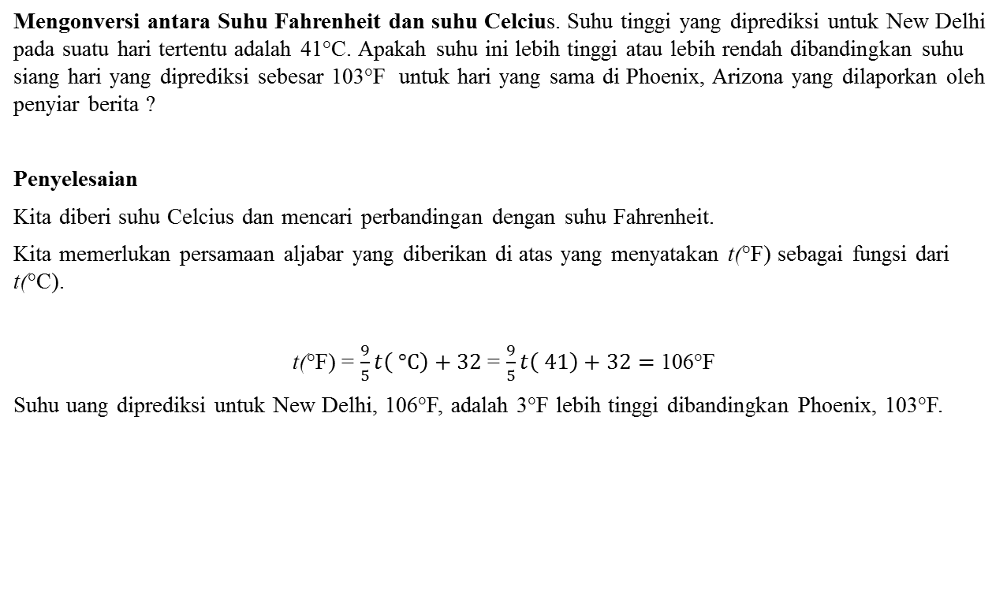
Contoh 1-1
Mengonversi antara Suhu Fahrenheit dan suhu Celcius. Suhu tinggi yang diprediksi untuk New Delhi pada suatu hari tertentu adalah 41°C. Apakah suhu ini lebih tinggi atau lebih rendah dibandingkan suhu siang hari yang diprediksi sebesar 103°F untuk hari yang sama di Phoenix, Arizona yang dilaporkan oleh penyiar berita ?
Penyelesaian
Kita diberi suhu Celcius dan mencari perbandingan dengan suhu Fahrenheit.
Kita memerlukan persamaan aljabar yang diberikan di atas yang menyatakan t(°F) sebagai fungsi dari t(°C).
t(°F) = $\frac{9}{5}t\left( °C\right)+32$ = $\frac{9}{5}t\left( 41\right)+32=$106°F
Suhu uang diprediksi untuk New Delhi, 106°F, adalah 3°F lebih tinggi dibandingkan Phoenix, 103°F.

